Slide 1
Digitronové hodiny
Ondřej zelený & tomáš paseka

Slide 2
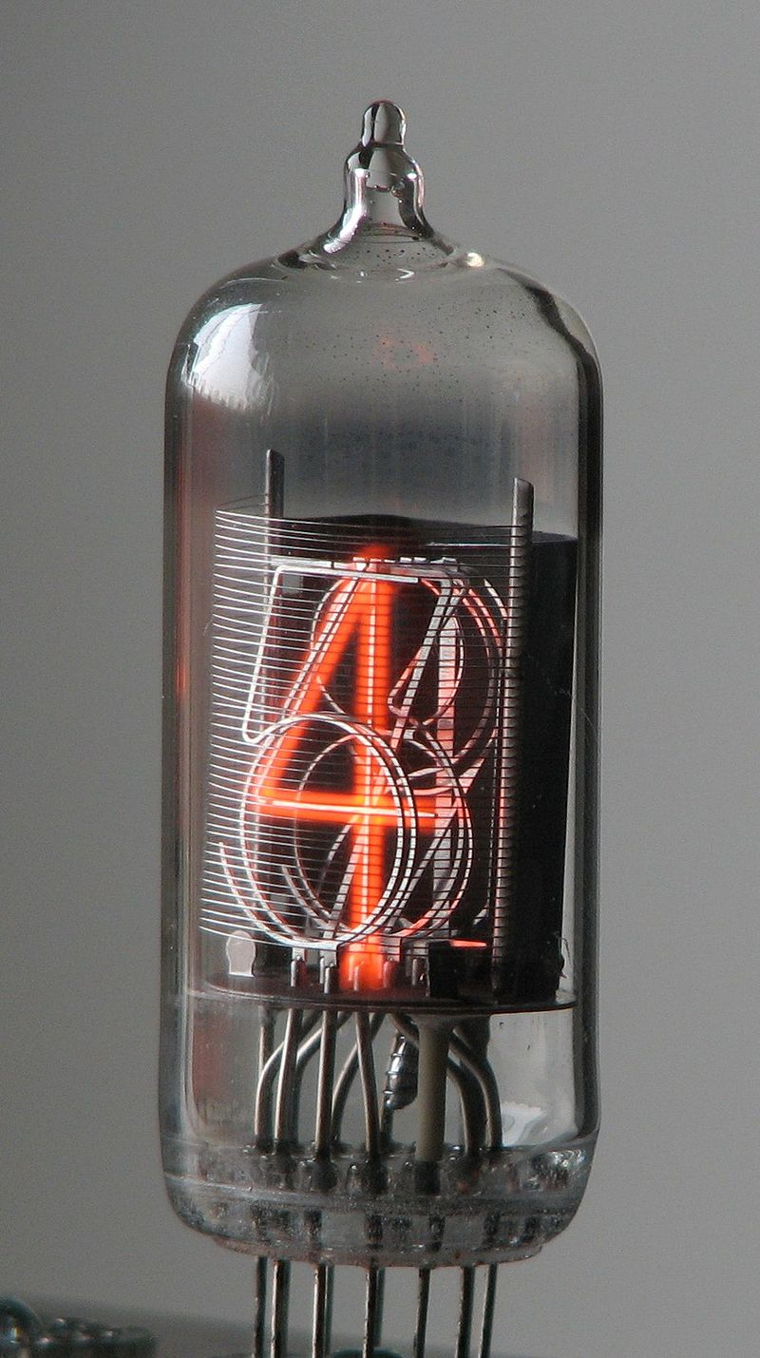
Co je to digitron?
Znaková/číslicová výbojka
Plněná plynem s nízkým tlakem(neon)
Společní anoda v podobě průhledné mřížky
Několik oddělených katod ve tvaru jednotlivých symbolů
Zápalné napětí okolo 170V
Proud v řádu desítek mA

Slide 3
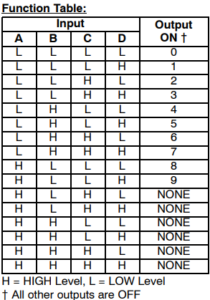
IC-74141
16 pin
Převodník BCD na 1 z 10
Vybaven spínači pro plynem plněné výbojky

Slide 4
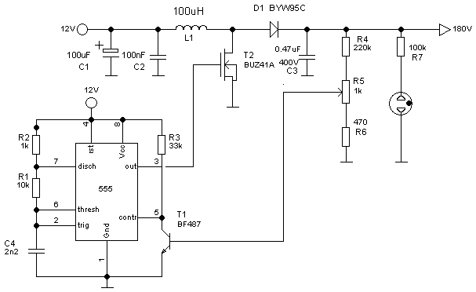
DC-DC BOOST CONVERTER
Sepnutí T2
Vytvoření magnetického pole cívky
Vypnutí T2
Mag. Pole se hroutí
Indukuje se proud
Proud je protlačen před D1 a C3

Slide 5

DC-DC BOOST CONVERTER
555 plní funkci astabilního KO
$$f=\frac{1}{0.693∗C_{4}(R_{2}+2∗R_{1})}=31kHz$$

Slide 6

Náš návrh
Timer 1
Předdělička 256
Počítání od 3036
$t_{ovf}=\frac{N∗(2^{16}−init)}{f_{cpu}}$
$init=2^{16}−\frac{f_{cpu}∗t_{ovf}}{N}=2^{16}−\frac{{16∗10}^{6}∗1}{256}=3036$
Inkrementace hodin a minut tlačítky
Použit debounce

Slide 7
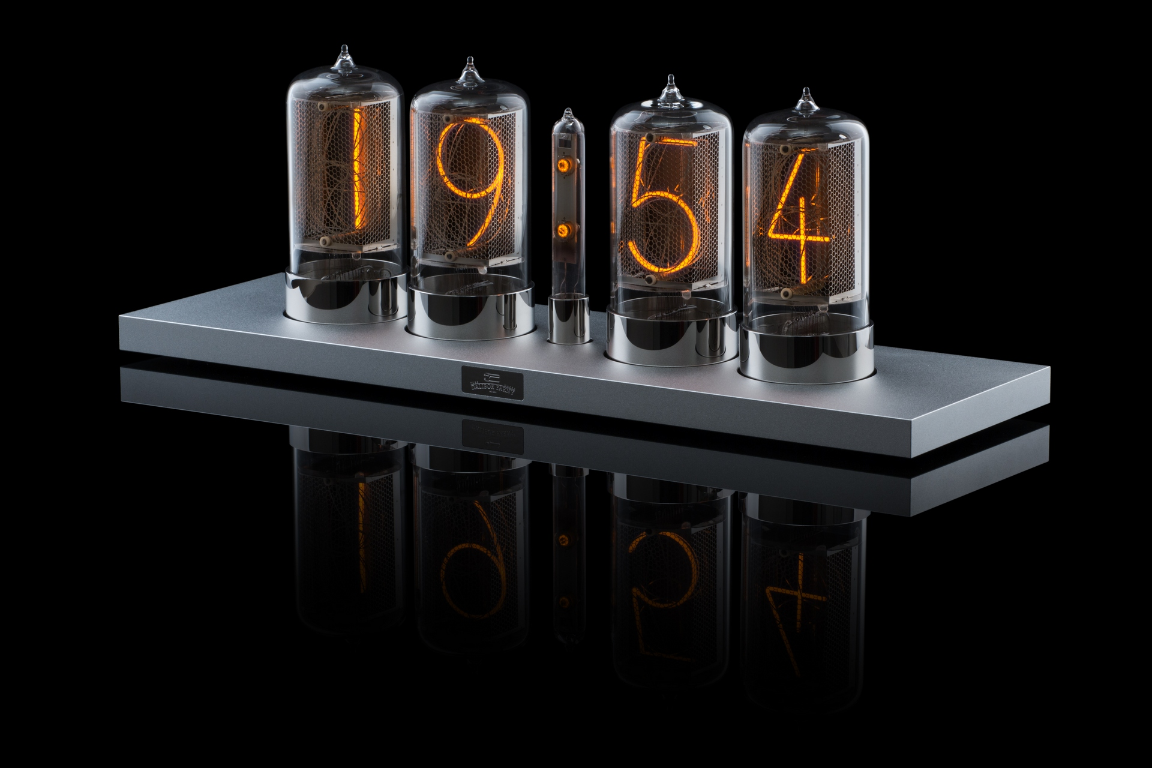
Ukázka profesionálních hodin
www.daliborfarny.com

Slide 8
The end

